Slide 1

12장- 네트워크 프로그래밍
Socket

Slide 2
네트워크 기초
네트워크
홈 네트워크 : 컴퓨터가 방마다 있고, 이들 컴퓨터를 유.무선 등의 통신회선으로 연결(LAN)
지역 네트워크 : 회사, 건물, 특정 영역에 존재하는 컴퓨터를 통신회선으로 연결한 것(MAN)
인터넷 : 지역 네트워크를 통신 회선으로 연결한 것(WAN)
서버와 클라이언트
서버(Server) : 서비스를 제공하는 프로그램
웹서버, FTP서버, DBMS 서버, 메신저 서버
클라이언트의 연결을 수락하고, 요청 내용을 처리한 후 응답을 보내는 역할
클라이언트(Client) : 서비스를 받는 프로그램
웹브라우저, FTP클라이언트, 메신저
네트워크 데이터를 필요로 하는 모든 애플리케이션이 해당(모바일 App포함)

Slide 3
서버 / 클라이언트
서버와 클라이언트
클라이언트
① 연결 요청
서버
③ 처리 요청
② 연결 수락
④ 처리
⑤ 응답(처리결과)
▶ 클라이언트/서버(C/S: client/server) : 한 개의 서버와 다수의 클라이언트로 구성
▶ P2P(Peer to Peer) : 두 개의 프로그램이 서버인 동시에 클라이언트 역할을 함
먼저 접속을 시동한 컴퓨터가 클라이언트가 된다. (1:1 채팅과, 파일 공유 프로그램)

Slide 4
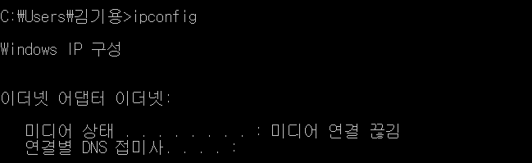
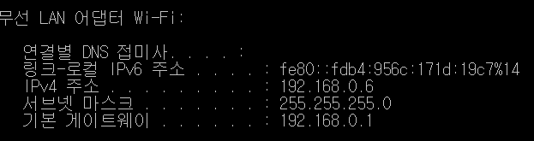
IP 주소와 포트(Port)
IP 주소
IP(Internet Protocol) 주소 : 컴퓨터의 고유한 주소 - IPv4
xxx.xxx.xxx.xxx(xxx는 0~255 사이의 정수)
네트워크 어댑터(Lan 카드) 마다 할당 – 유선/무선 랜카드
명령 프롬프트(cmd) C:\>ipconfig 입력

Slide 5
IP 주소와 포트(Port)
포트(Port)
같은 컴퓨터 내에서 프로그램을 식별하는 번호
클라이언트는 서버 연결 요청시 IP 주소와 Port를 같이 제공
포트번호의 전체 범위 : 0 ~ 65535 범위의 값을 가짐
컴퓨터
클라이언트
웹 브라우저 프로그램
데이터
네트워크
어댑터
(80)
웹 서버
클라이언트
FTP 클라이언트 프로그램
(21)
FTP 서버
클라이언트
DB 클라이언트 프로그램
DBMS
(1521)

Slide 6
IP 주소와 포트(Port)
포트(Port)
Port는 운영체제가 관리하는 서버 프로그램의 연결 번호이다. 서버는 시작할 때 Port 번호에 바인딩한다. 예를 들어 서버는 80번, DBMS(MySQL)는 3306번으로 바인딩 할 수 있음.
클라이언트도 서버에서 보낸 정보를 받기 위해서는 Port 번호가 필요한데, 서버와 같이 고정적인 Port 번호에 바인딩하는 것이 아니라 운영체제가 자동으로 부여하는 번호를 사용한다.
클래스 | 범위 | 용 도
잘 알려진 포트번호 (Well Know Port Numbers) | 0~1023 | 국제인터넷 주소관리기구(CANN)가 특정 애플리케이션용으로 미리 예약한 Port
예약된 포트번호 (Registered Port Numbers) | 1024~49151 | 회사에서 등록해서 사용할 수 있는 Port
동적인 또는 개인 포트번호 (Dynamic Or Private PortNumbers) | 49152~65535 | 운영체제가 부여하는 동적 Port 또는 개인목적으로 사용할 수 있는 Port

Slide 7
IP 주소와 포트(Port)
IP 주소 얻어 오기
Java.net.InetAddress
IP 주소를 표현한 클래스
로컬 컴퓨터의 IP 주소 뿐아니라 도메인 이름을 DNS에서 검색한 후 IP 주소를 가져오는 기능 제공 (예. www.naver.com -> IP 주소)
1. 로컬 컴퓨터에서 얻기 InetAddress ia = InetAddress.getLocalHost(); 2. 도메인 이름으로 얻기 InetAddress ia = InetAddress.getByName(String host) InetAddress[ ] iaArr = InetAddress.getAllByName(String host)

Slide 8
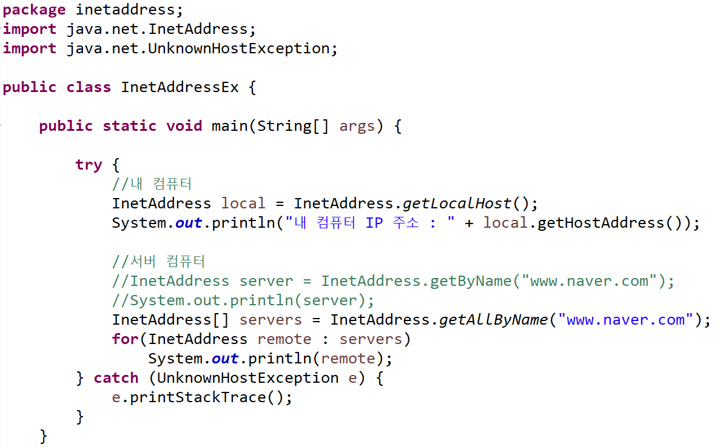
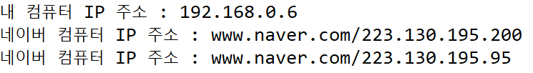
IP 주소와 포트(Port)
IP 주소 얻어 오기

Slide 9
TCP 네트워킹
TCP(Transmission Control Protocol)
연결 지향적 프로토콜 : 클라이언트와 서버가 연결된 상태에서 데이터를 주고 받는 프로토콜이다.
데이터를 정확하고 안정적으로 전달 - 데이터를 순차적으로 보내고 받을 때도 순차적으로 받음
Java.net API – ServerSocket 클래스, Socket 클래스
클라이언트
서버
ServerSocket
Socket
① 연결 요청
accept()
(50001)
③ 통신
Socket
② 연결 수락

Slide 10
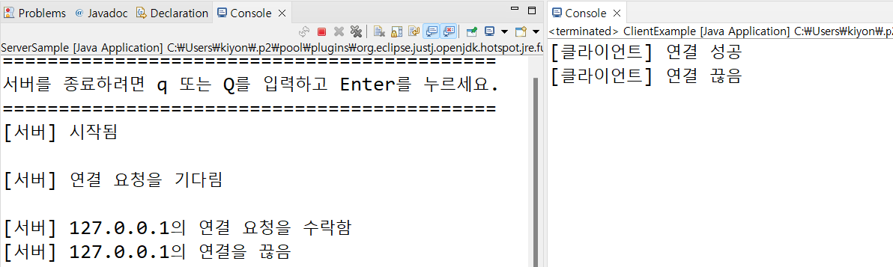
TCP 네트워킹

Slide 11
ServerSocket 생성과 연결 수락
ServerSocket 생성과 연결 수락 – 서버 프로그램
1. ServerSocket 생성과 포트 바인딩 ServerSocket serverSocket = new ServerSocket(50001); serverSocket.bind(new InetSocketAddress(“localhost”, 50001); 2. 연결 수락 try{ Socket socket = serverSocket.accept(); }catch(Exception e){ } 3. 연결된 클라이언트 IP 주소 얻기 InetSocketAddress socketAddress = (InetSocketAddress)socket.getRemoteSocketAddress(); 2. 연결 끊기 try{ serverSocket.close(); }catch(Exception e){ }

Slide 12
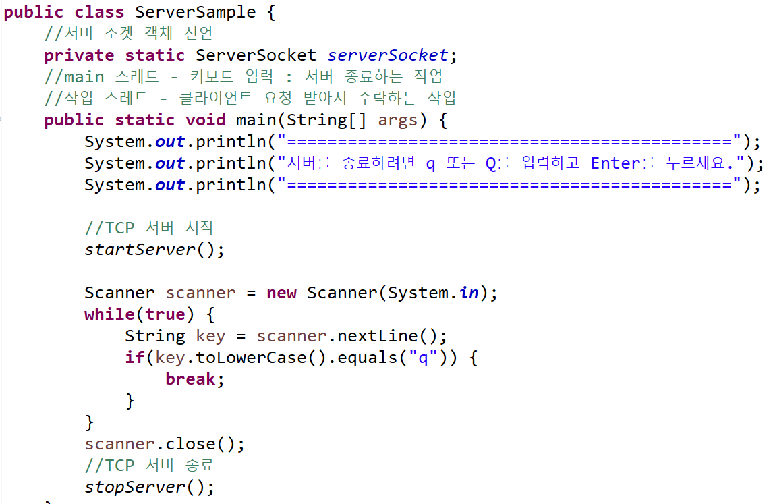
ServerSocket 연결 수락
연결 수락 – 서버 프로그램

Slide 13
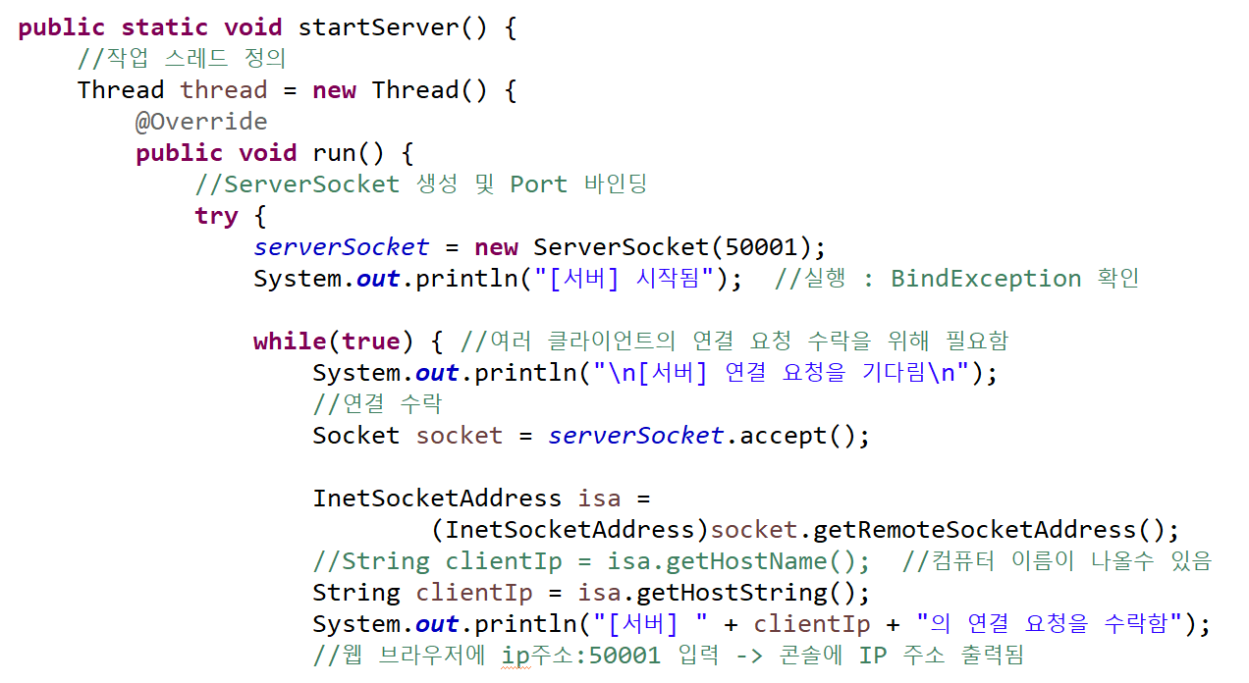
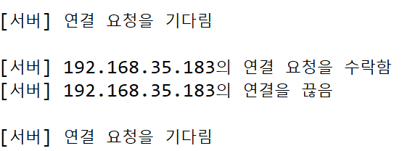
ServerSocket 연결 수락

Slide 14
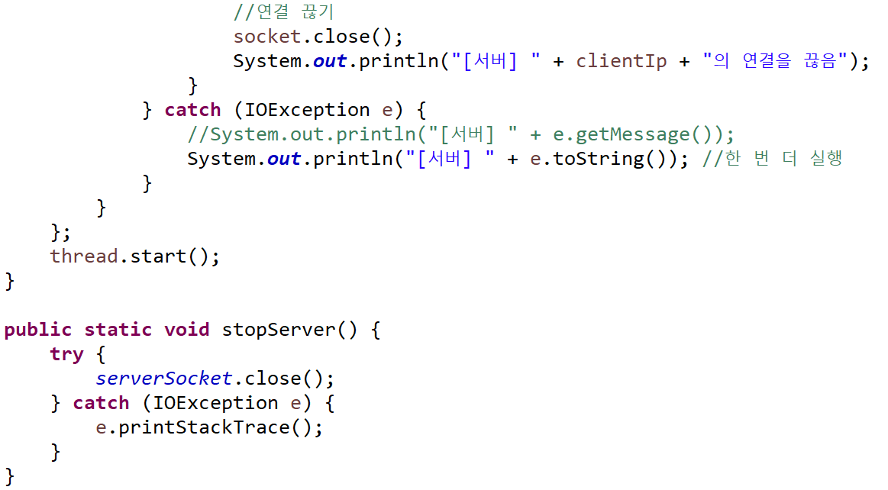
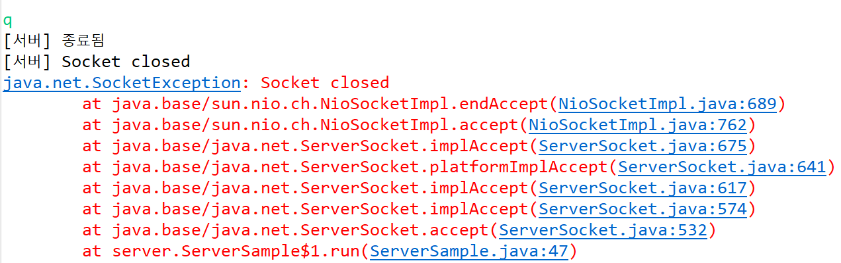
ServerSocket 연결 수락
* q를 입력하면 SocketException 발생함

Slide 15
TCP 클라이언트
Socket 생성과 연결 요청 – 소켓 클라이언트
1. Socket 생성과 포트 바인딩 -> 서버에 연결 요청 Socket socket = new Socket(“localhost”, 50001); 2. 연결 끊기 socket.close();

Slide 16
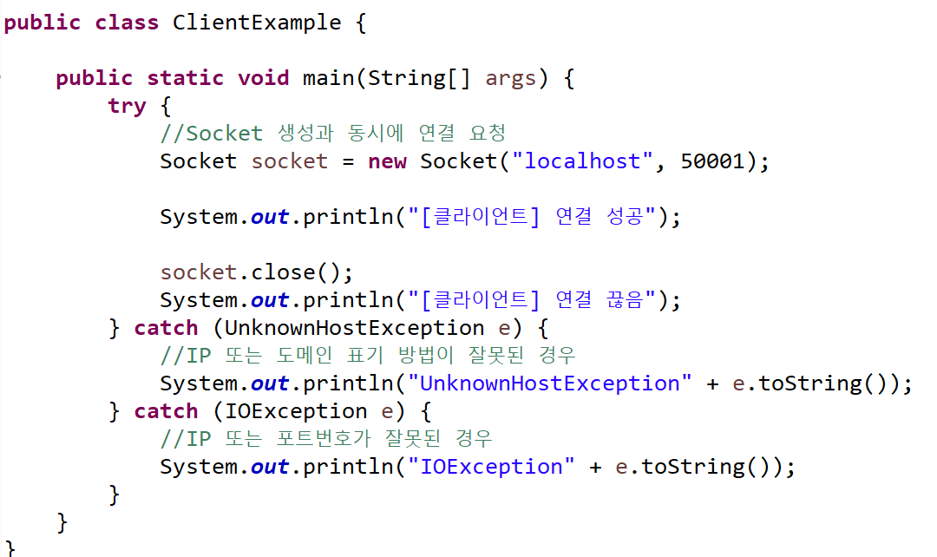
Socket 연결 요청

Slide 17
Socket 데이터 보내고 받기
Socket 데이터 통신
클라이언트
서버
InputStream
OutputStream
Socket
Socket
OurputStream
InputStream
//입력스트림 얻기 InputStream is = socket.getInputStream() //출력스트림 얻기 OutputStream os = socket.getOutputStream()

Slide 18
Socket 데이터 보내고 받기
Socket 데이터 통신
데이터 보내기(쓰기) String data = “보낼 데이터“; byte[ ] bytes = data.getBytes(“UTF-8”); OutputStream os = socket.getOutputStream() os.write(bytes); os.flush()
데이터 받기(읽기) byte[ ] bytes = new byte[100]; InputStream inputStream = socket.getInputStream() int readByteCount = inputStream.read(bytes); String data = new String(bytes, 0, readByteCount, “UTF-8”)

Slide 19
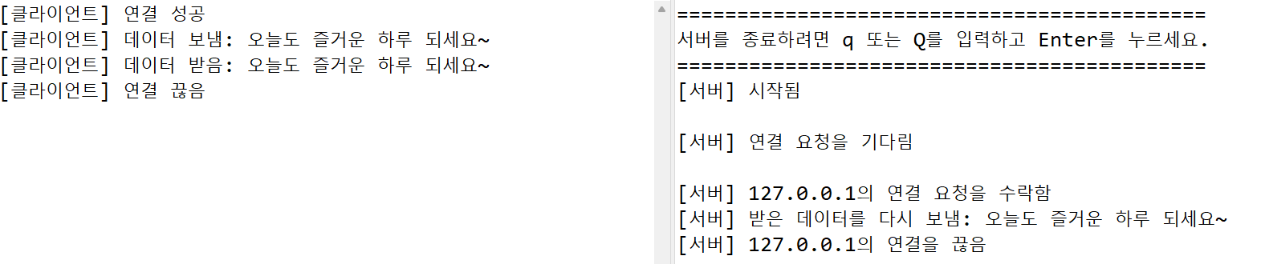
Socket 데이터 보내고 받기

Slide 20
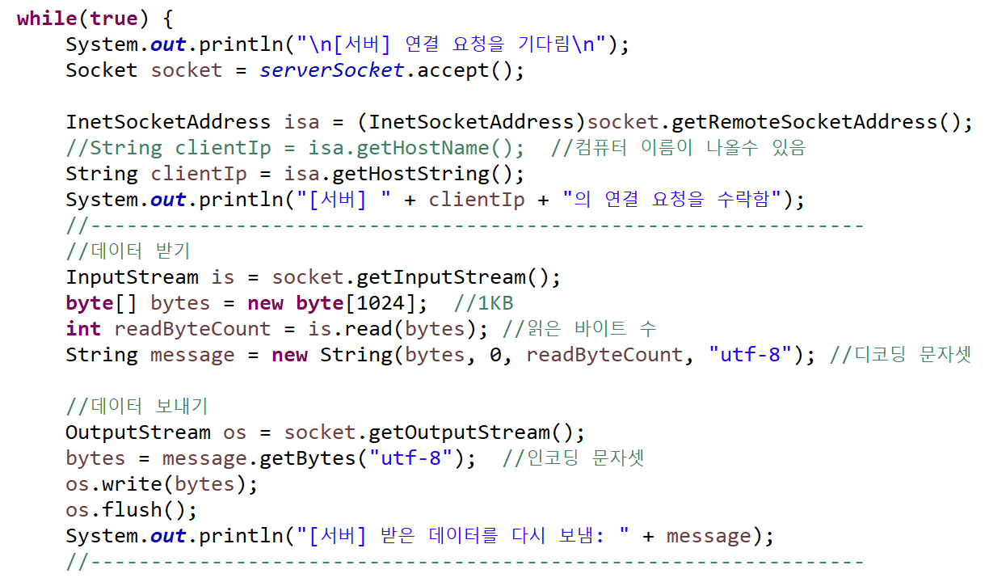
ServerSocket 데이터 보내고 받기
Socket 데이터 통신 – 서버 프로그램 (EcoServer.java)

Slide 21
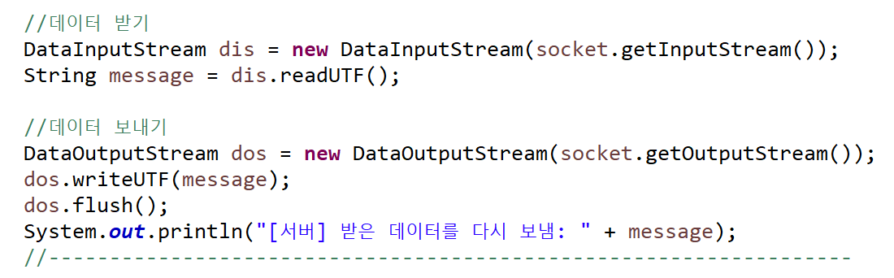
ServerSocket 데이터 보내고 받기
보조 스트림 사용하기 – DataInputStream, DataOutputStream

Slide 22
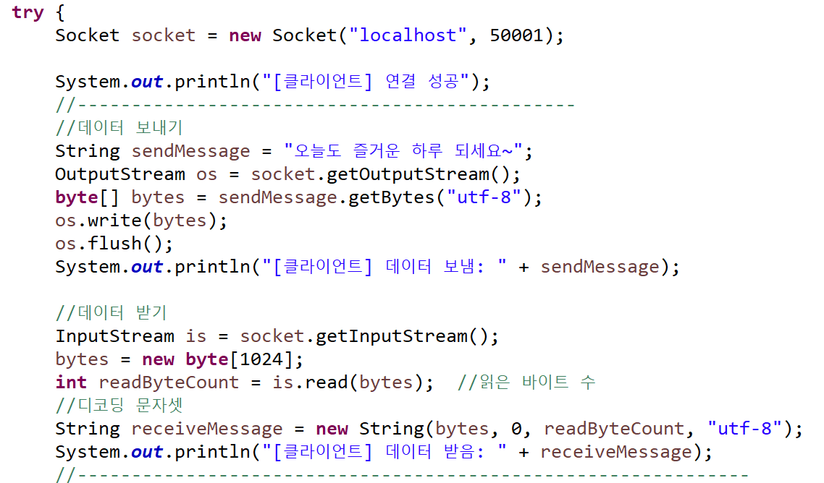
Socket 데이터 보내고 받기
Socket 데이터 통신 – 클라이언트 프로그램(EcoClient.java)

Slide 23
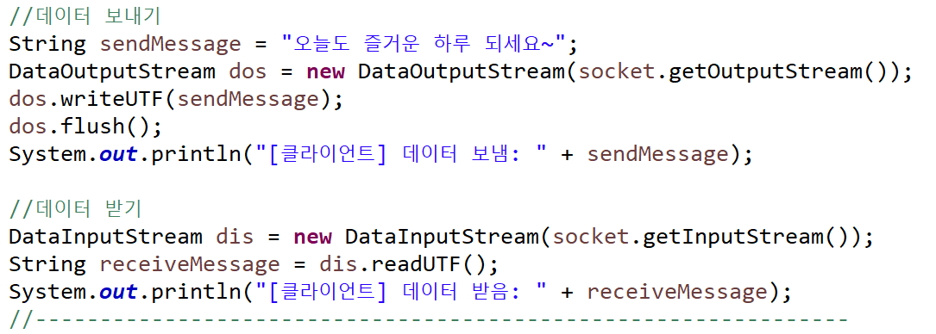
Socket 데이터 보내고 받기
보조 스트림 사용하기 – DataInputStream, DataOutputStream

